Slide 2
Gezi gözlem ve inceleme yöntemi
Gezi çevrede olup bitenleri bir plana, programa göre inceleyerek sonuç çıkarma etkinliğidir.
Gözlem dikkati toplayarak bir olay, durum veya nesneyi gözleme etkinliğidir

Slide 3
Gözlem çeşitleri
Yapıldığı süreye göre
Ani: sınıfa giren karınca, gökkuşağı..
Kısa süreli: hayvanak bah. yapılan gezi…
Yapıldığı yere göre
Okul içi
Okul dışı
Çocuk sayısına göre
Bireysel
Sınıf
Uzun süreli: bitkinin büyümesi..
Grup

Slide 4
Planlama yaparken nelere dikkat edilmeli?

Slide 5
Bir gezi gözlem planı oluşturun!!
Vücudumuz
Hayvanlar
Bitkiler
Hava ve su
Ses ve ışık
Isı ve sıcaklık

Slide 6
Anoloji
Analoji bilinmeyen bir olgunun bilinen bir olguya benzetilerek açıklanmasıdır.

Slide 7
Örneğin dişlerin nasıl çürüdüğü ve çürümenin engellenmesi anlatılırken. Dişler elmalara, mikroplar elma kurtlarına, diş fırçalama ilaçlamaya benzetilebilir.

Slide 8
Basit analojiler
Bir şeyin doğrudan başka birşeye benzetilmesi
Kalbin pompaya, sinir sisteminin telefon kablolarına …
Hikaye tarzında anolojiler
Bir olayın açıklamasının başka bir olaya benzetilmesi
Vücudun kendini korumasının kalenin düşmanlara karşı savunulmasına benzetilmesi
Oyunlaştırılmış anolojiler
Olaylar oyunlaştırılır
Bitkilerin fotosentez yapmasının insanların yemek yapmasına benzetilerek oyunlaştırılması
Resimlerle yapılan anolojiler
Açıklanması gereken olay resimlerle ifade edilir.

Slide 9
Çocuklar kendi anolojilerini oluşturmaları için cesaretlendirilmelidir
Öğretmen gün içinde her konuda anolojiler kullanmalıdır. Çocuklarla bir konuda tartışırken ya da açıklama yaparken «bu neye benziyor olabilir? Bu durumu hangi duruma benzetebiliriz? Daha önce yaptığımız çalışmayla bu çalışma arasında bir benzerlik var mı?»

Slide 10
Örnek: insan vücudu için beslenmenin önemi açıklanırken otomobile benzetme
  Hedef kavram (insanların beslenme ihtiyacı)
  Kaynak kavram hedef kavrama göre düzenleme (otomobillerin yakıt ihtiyacı)
  Hedef ve kaynak kavram arasında benzer özellikler belirlenir
  benzer özellikler karşılaştırılır
  Anolojinin bozulduğu yer varsa belirlenir
  Sonuç çizilir

Slide 11
Arabaların çalışabilmesi için neye ihtiyacı vardır?
Yakıtı olmayan araba çalışır mı?
Yolda araba ile giderken arabanın yakıtı biterse ne olur?
Yakıt arabaların çalışmasını sağlar
İnsanların hareket edebilmeleri için neye ihtiyacı vardır?
Yeterli besin almayan insanlar nasıl olurlar?
İki konu arasında benzerlik var mı?
Bu benzerlikler nelerdir? Farklılıklar var mı?
Farklılıklar nelerdir?
Son olarak benzerlikler ve
belirli bir sıra içinde sunulur

Slide 12
Bir anoloji oluşturun!!

Slide 13
Kavram haritaları
Bilgileri ilişkilendirmek, düzenlemek ve sunmak için kullanılır
Bilgiler arasındaki ilişkiyi görsel olarak sunar
Yeni bilginin öğrenilmesi daha önceden bilinenlere bağlıdır düşüncesine dayanır
Planlama, öğretim-öğretme ve değerlendirme aracı olarak kullanılabilir

Slide 14
Konunun açık ve net hale gelmesini sağlar
Bilgileri ilişkilendirme ve bütünleştirme
Yaratıcılığı arttırma
Yanlış edinilmiş kavramları açığa çıkarma
İletişim kurma

Slide 15
Doğrusal zincirler
Örümcek haritaları
Hiyerarşik haritalar

Slide 16
Doğrusal zincirler/akış tablosu
Bir sıra veya işle mi doğrusal bir şekilde sunar
Kavramın konunun yeterince anlaşılıp anlaşılmadığını görmek için kullanılır

Slide 17
Doğrusal zincirler/akış tablosu
ekilir
büyür
büyür
tohum
filiz
fidan
Ağaç

Slide 18
Örümcek haritalar
Temel fikirlerin düzenlenmesinde kullanılır
Her kavram dallara ayrılır

Slide 19
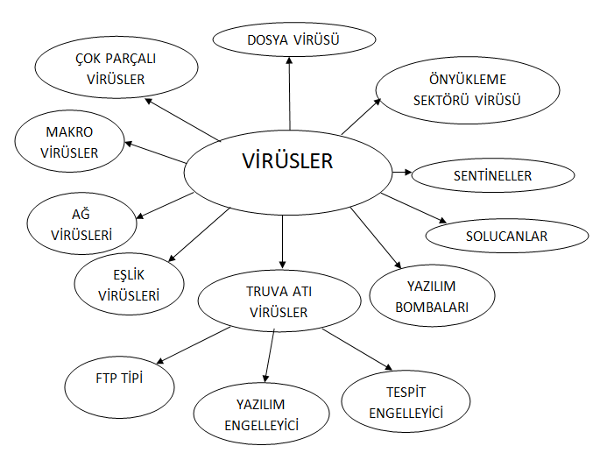

Slide 20
Hiyerarşik kavram haritaları
Bir kavramın özelliklerinin hiyerarşik şekilde sunulduğu haritalardır.

Slide 21
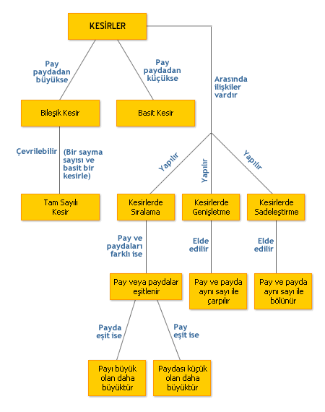

Slide 22
Kavram haritası oluşturma aşamaları
Belirlenen alandaki temel kavramlar listelenir
En kapsayıcı kavram sayfanın başına yazılır
İkincil kavramlar düzenlenir. «çeşitlidir, içerir, vardır» gibi bağlayıcı kelimeler kullanılmalı
Kavramlar arası ilişkiler çizgilerle gösterilir. İlişkinin yönü önemli ise okla gös.
Çizgilerin üzerine bağlayıcı sözcükler yazılır
Harita oluşturulduktan sonra ilişkiler bulunmaya çalışılır

